Slide 1
Notes:
[Tagline]
Hei, jeg heter Alf og er grunderen bak SiteSense.
Som bakgrunnen forhåpentligvis illustrerer, så har vi utviklet et system for å spare energi og på alle måter styre bygg på en bedre måte.

Slide 2
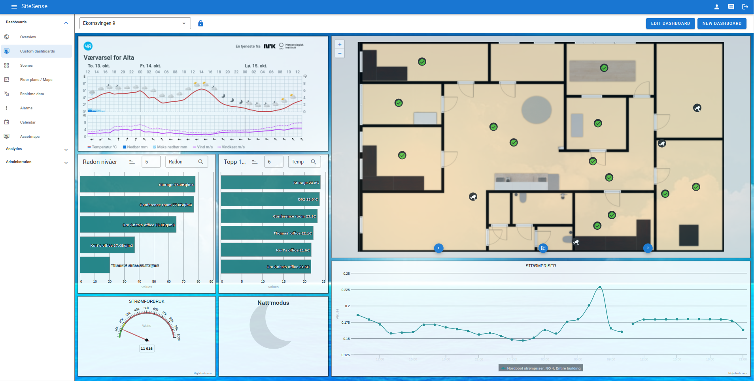
Om oss
Etablert 2018 (2016)
Kun fokus på utvikling av BMS løsningen
Hovedkontor i Alta
Avdelingskontor for sørnorge i Grimstad
Økende nettverk av innstallatører i hele landet
«Lav inngangspris, gjenbruk av eksisterende utstyr og løsninger kombinert med muligheter for oppgradering, gjør oss til den perfekte partner i både offentlig og privat sektor!»

Slide 3
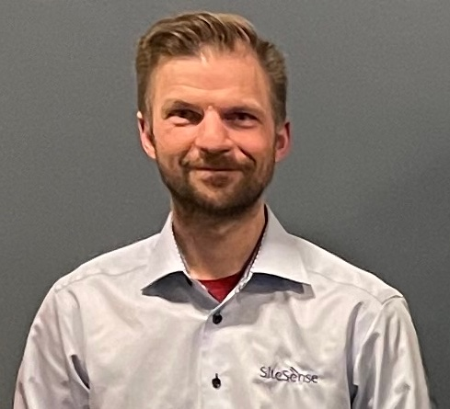
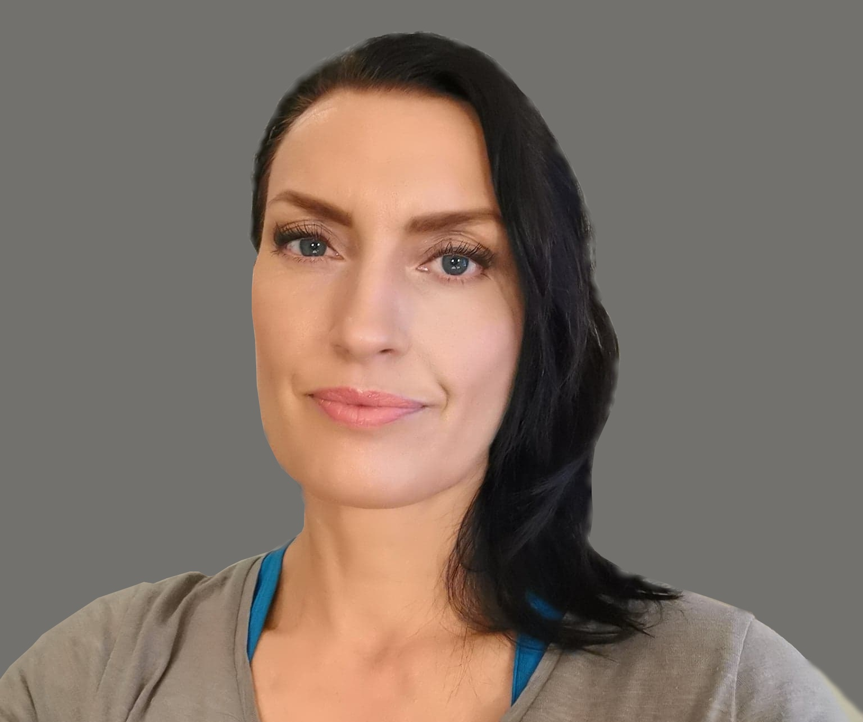
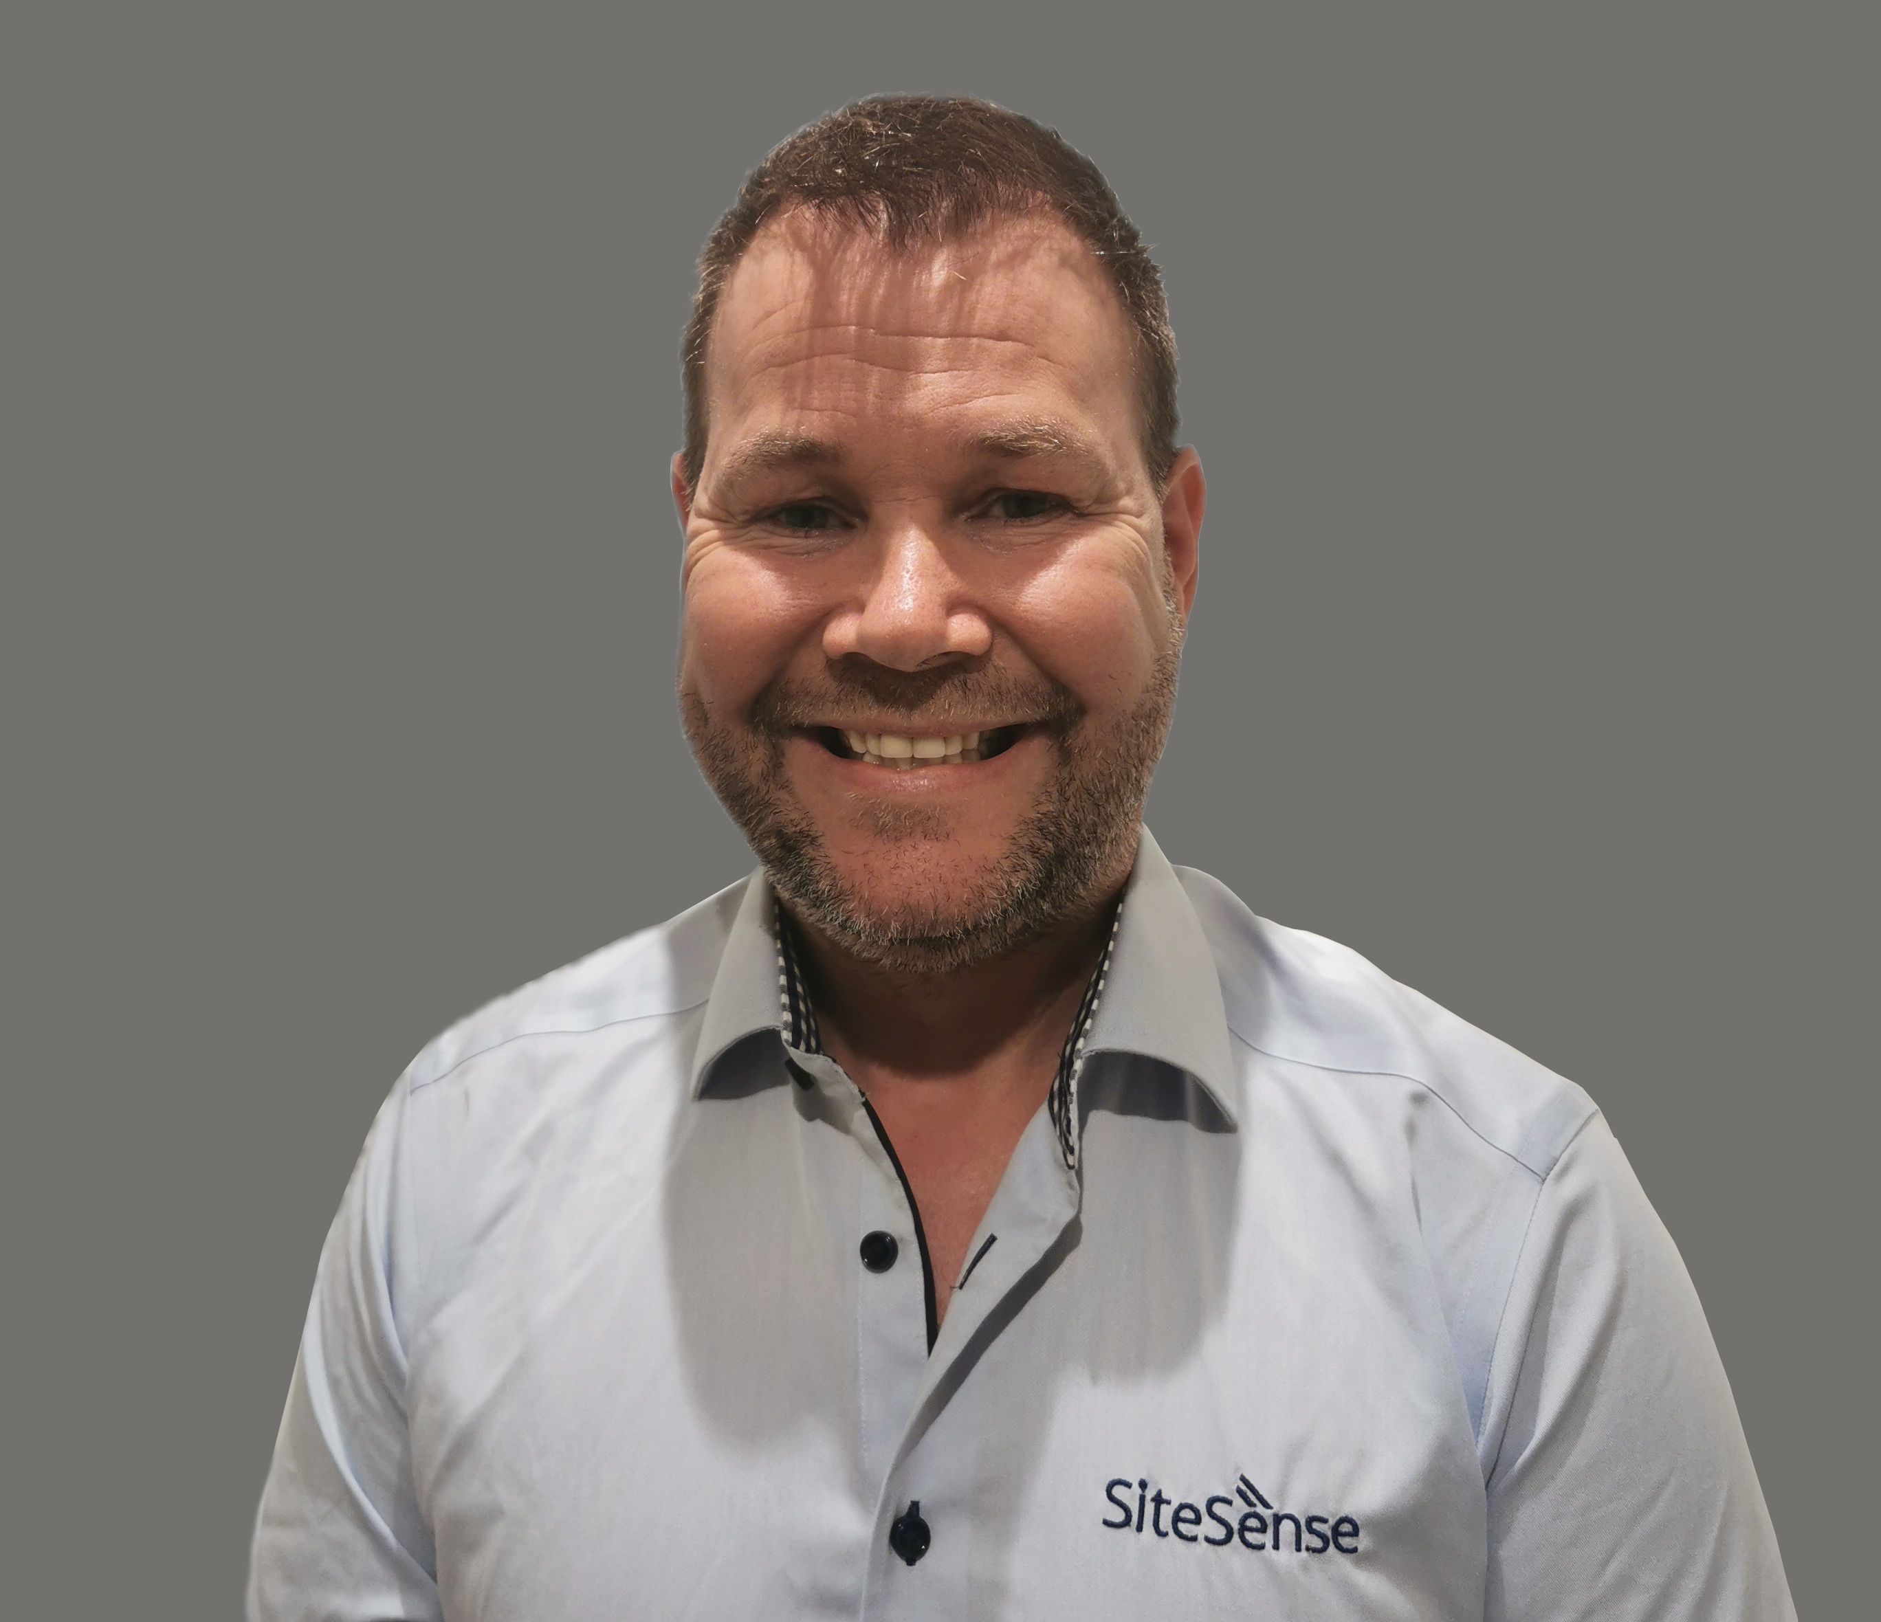
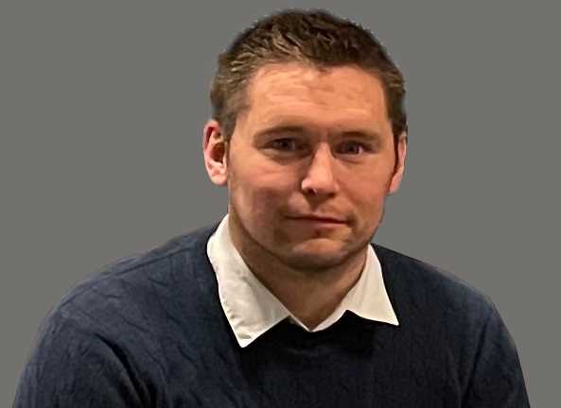
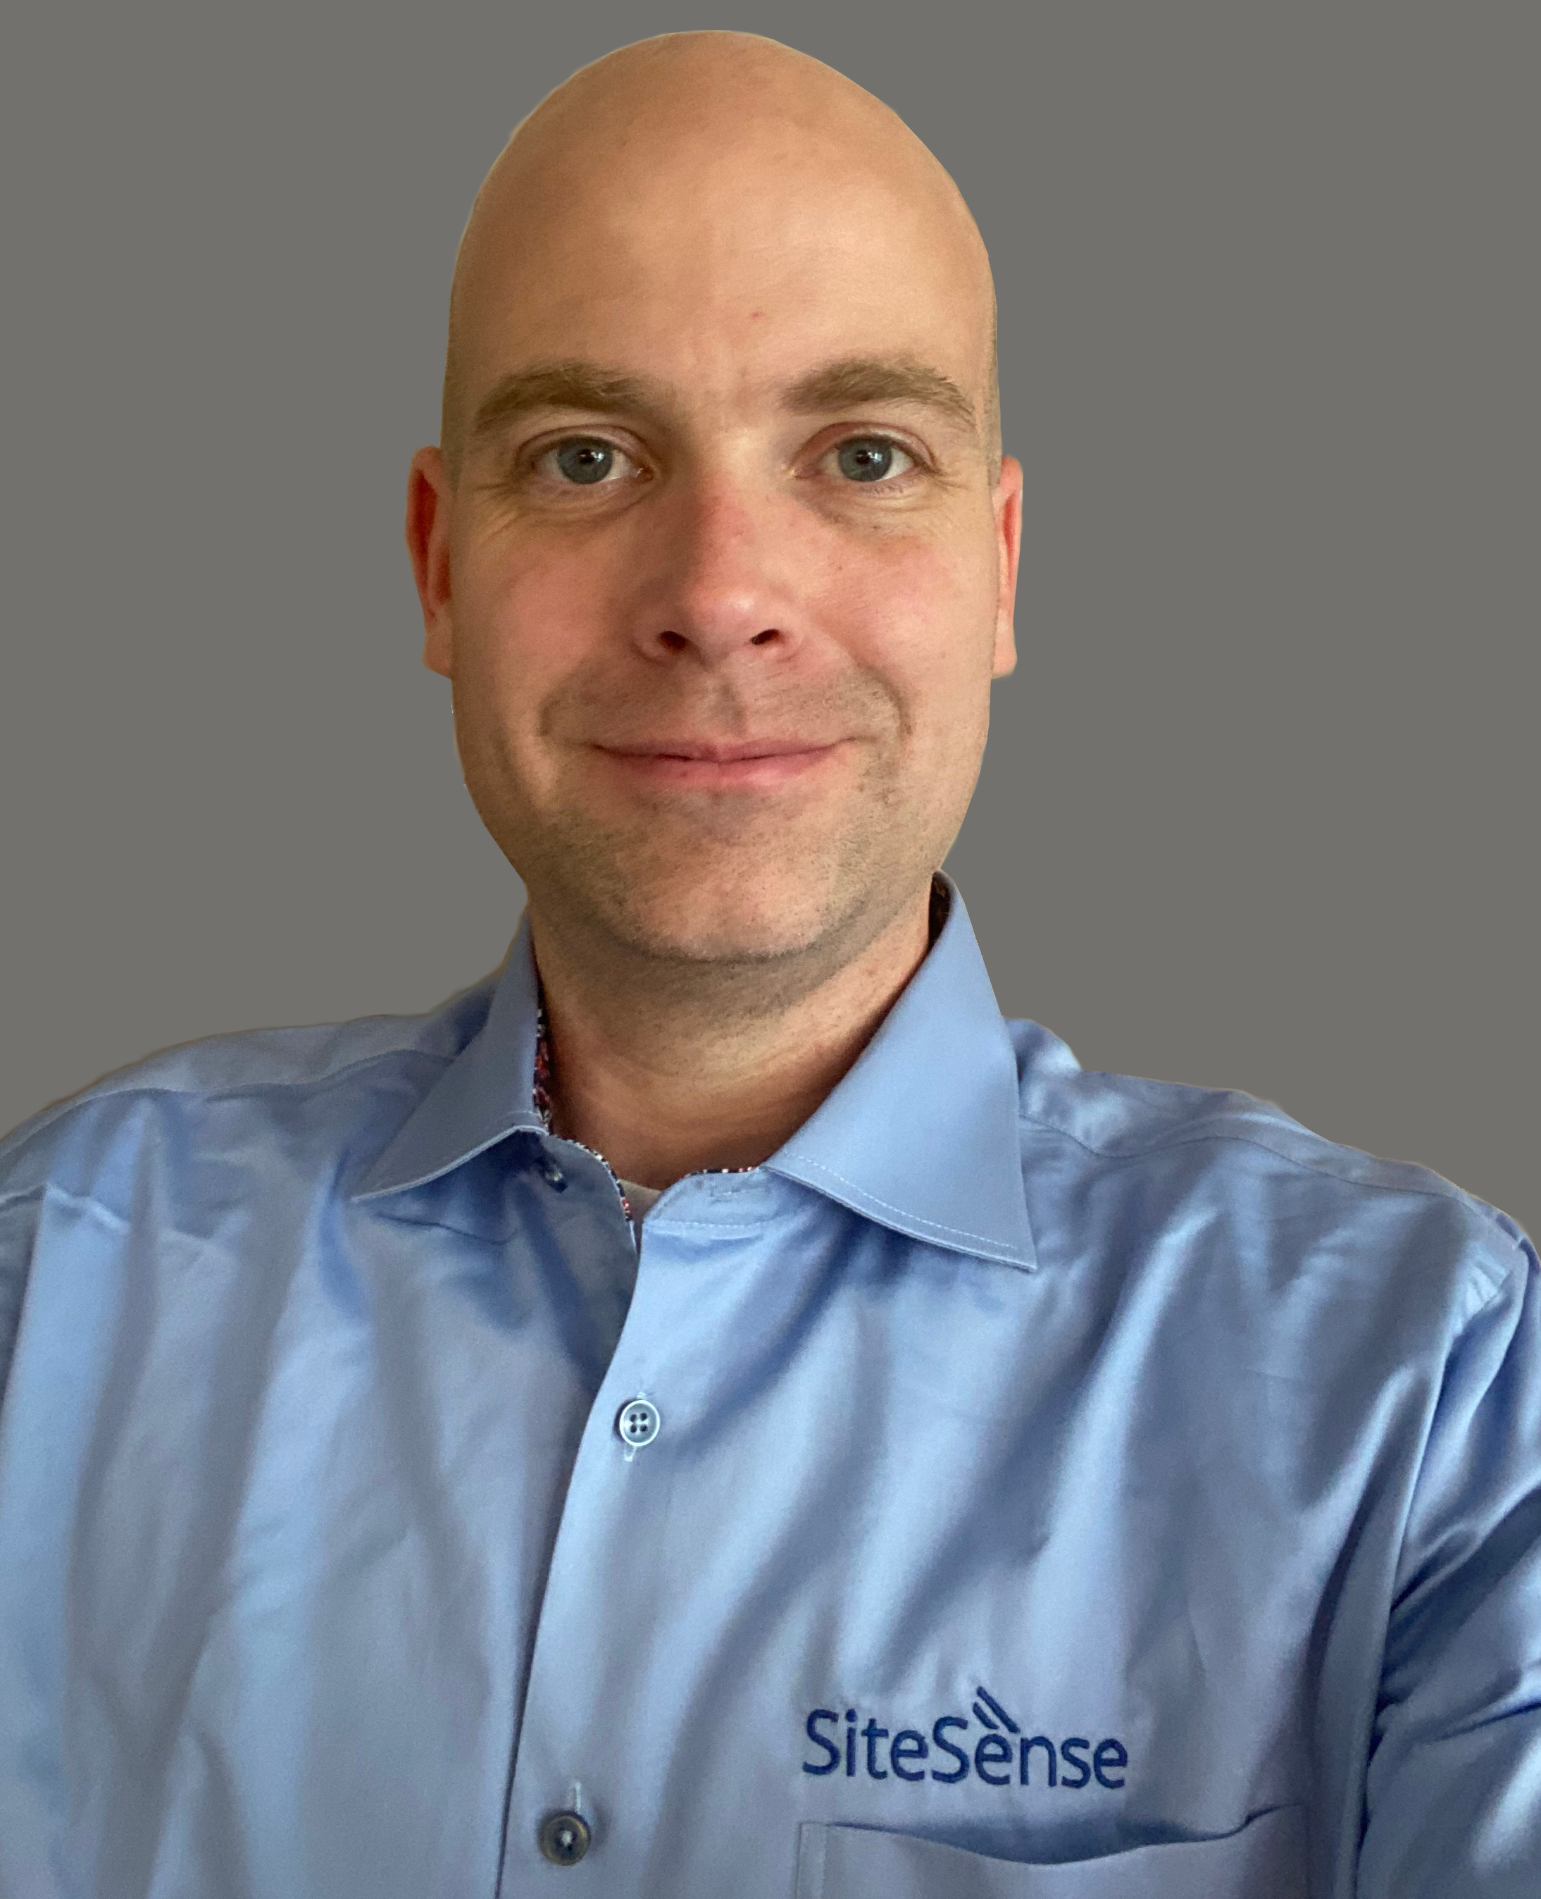
Hvem møter du hos SiteSense?
Alf Solli
Hovedgrùnder og teknisk ansvarlig for SiteSense
Karin Åsheim
Salg og markedsføring
SiteSense sør
Per David Solli
Systemutvikler
Bjarne Tveit
Daglig leder
SiteSense sør
Thomas Kristensen
Daglig leder
SiteSense nord
Henrik Hauglund
Regionleder
SiteSense sør

Slide 4
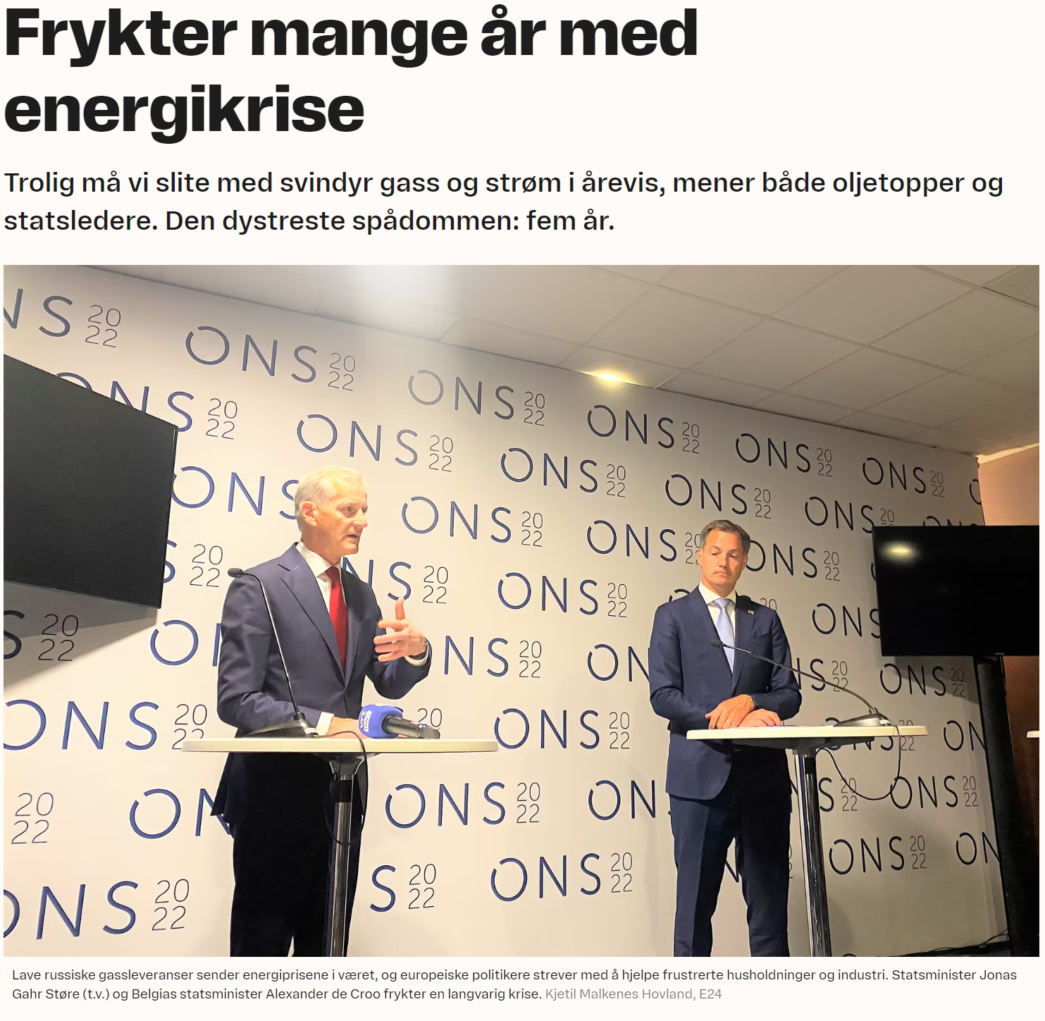
Hva gjør vi?
SiteSense spesialiserer seg på bygg-automasjonsløsninger. Løsningen vår er et skreddersydd dashbord som legges over alle nåværende systemer i næringsbygg.
Vi skiller oss fra andre leverandører der vi kan integrere allerede investerte løsninger og komponenter. Vårt system baserer seg på kunstig intelligens til å forutse faktiske behov. På denne måten kan vår teknologi muliggjøre smartere bygg og dermed spare både miljøet og strømkostnader!
40% av all energi i landet går til byggdrift
21000 terawatt timer årlig.
21000 000 000 Kilowatt timer
42 milliarder kroner i året

Slide 5
Hvordan kan dere bruke oss?
Vårt system vil ta deres anlegg inn i en smart verden!
Systemet kan bygges med og utvides til å inkludere en mengde forskjellige komponenter, for eksempel:
Varmestyring
Ventilering
Varmtvannsstyring
Batterilagring
Strømproduksjon
Sensorer
Flere integrerte komponenter = Energi og humankapital besparende

Slide 6
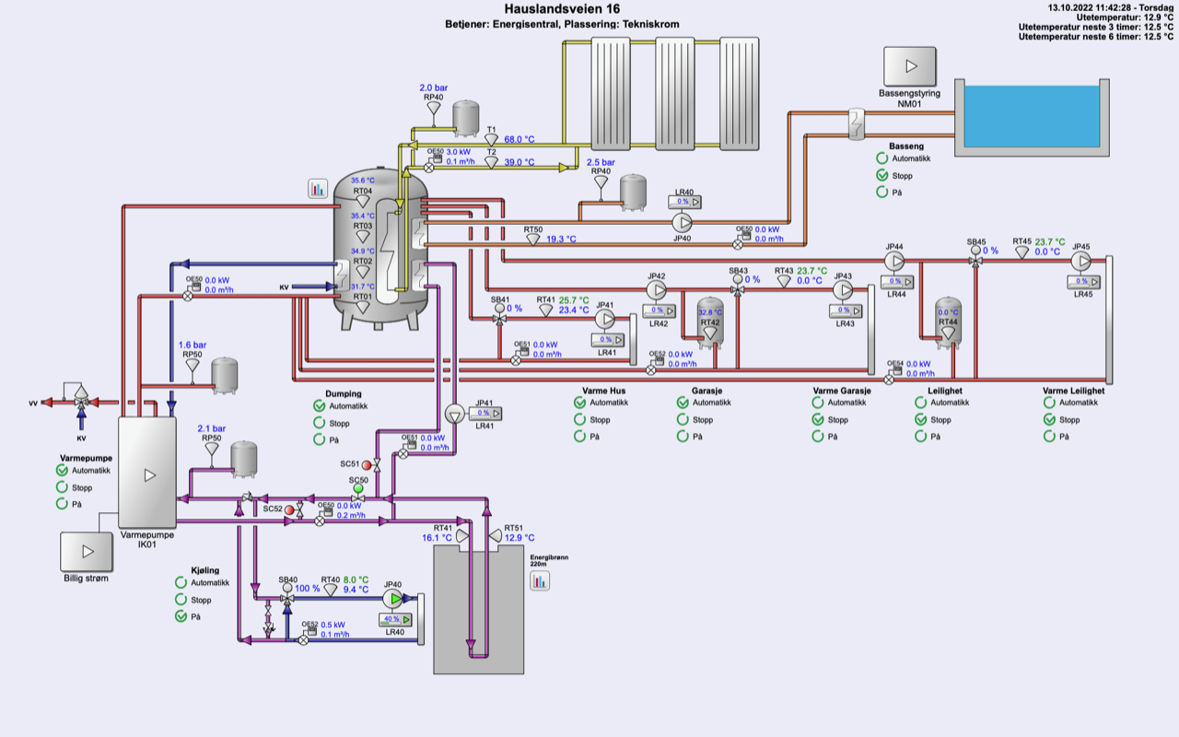
Styring av basseng
Varmepumpe
Varmestyring
overvåke strømpris
Energibrønn

Slide 7
Alta kristne grunnskole
- SiteSense styrer kun vannbåren varme i gulv
- Kunden oppnår 30% reduksjon i strømforbruk
- Systemet ble satt i drift 2018
- De påfølgende tre årene har kunden spart 270.000 kroner
Tenk hva andre bygg kan spare med dagens strømpriser!
Kontakt gjerne skolen for å dele erfaring de har med oss som leverandør!

Slide 8
Vi ønsker å være en rådgivende partner fra A til Å
Ved å velge oss som partner, enten for eksisterende næringsbygg eller nybygg, vil vi kunne skape fremtidens miljø- og kostnadseffektive bygg sammen!
Med kostnadsfri kundeservice, brukervennlige systemer og fremtidsrettet AI, ønsker vi å være en miljøvennlig og kostnadsbesparende partner, for både næringsbygg og private
- Store muligheter – Lav inngangspris – lave løpende kostnader

Slide 9
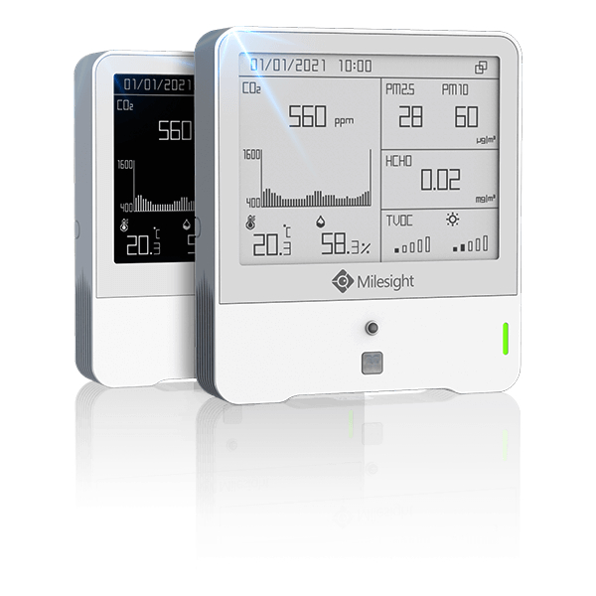
Varmestyring
Smart varmestyring er et av tiltakene som reduserer strømforbruket mest. Norge er et kaldt land med store kostnader knyttet til oppvarming.
Ved å gjøre enkle grep på varmestyring kan bygget spare 10-30% av nåværende strømbehov.
Dette gjøres ved å for eksempel:
Natt/helgsenke men også dagsenke temperatur etter dynamisk behov
Sentralt overstyre analoge ovner
Sensorering
Kjemikaliesensor: Dette kan brukes av for eksempel vaskepersonalet. Hvorfor vaske rene rom som ikke har vært i bruk?
Støvsensor og luftkvalitet: Detekter raskt støv og forurensing i luften for å sikre allergivennlige rom
Monitorering av Co2 og temperatur gjør at mennesker vil trives i byggene!

Slide 10
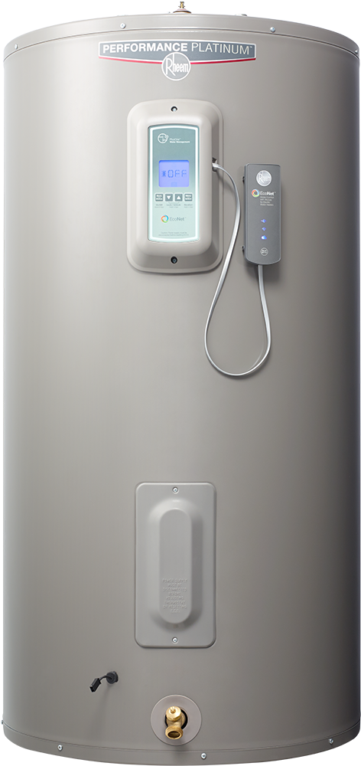
Smart styring av varmtvann er en annen løsning som potensielt sparer store strømutgifter
- Systemet vil for eksempel kunne varme vannet i perioder med lav strømpris.
- I perioder med høy strømpris vil systemet slå av oppvarming av vann.
- Systemet vil gjøre dette dynamisk utfra forventet forbruk av vann.
- På denne måten vil ikke løsningen gå utover komfort eller hygiene.
- Potensielt 20-30% besparelse, avhengig av bruk.
Systemet krever en fast installert, solid og godkjent effektbryter
«Et sykehjem, med flere beboere, har ulikt mønster for forbruk av varmtvann. Systemet vil automatisere og gjenkjenne bruksmønster og automatisk tilpasse og forbedre den smarte styringen av de ulike VVB. Potensialet i denne løsningen er enormt ».

Slide 11
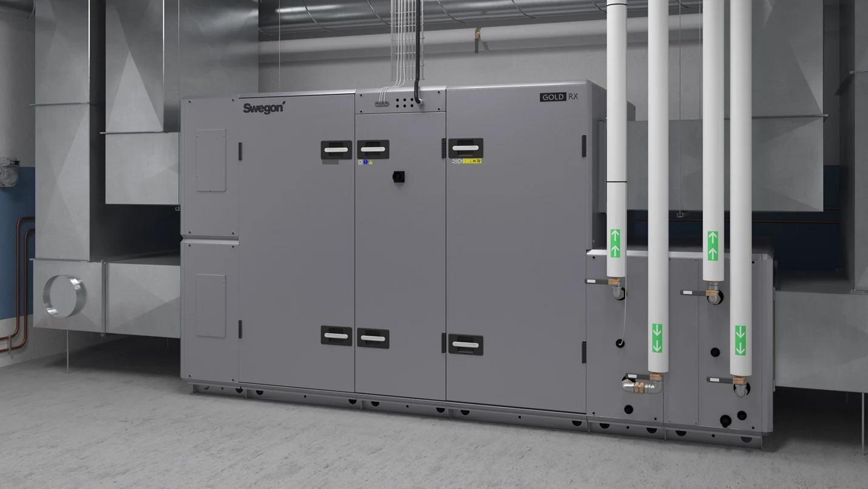
Smart styring av ventilasjon er en kompleks løsning som bør jobbe sammen med oppvarmingsbehov.
- Systemet vil automatisk styre tilluft etter behov (CO2 og/eller tilstedeværelse)
- Installasjon av sonespjeld vil senke den totale effekten.
- Estimert besparing på et smart ventilasjonssystem er 30- 60%.
- SiteSense kan gjenbruke de fleste eksisterende anlegg.
«Ved å registrere tilstedeværelse i et rom vil systemet styre tilluft. På denne måten slipper bygget å ventilere areal som ikke er i bruk. Dette er en effektiv måte å spare strøm på. I øyeblikket systemet registrerer bruk av arealet vil ventilasjonsanlegget starte ventileringen».

Slide 12
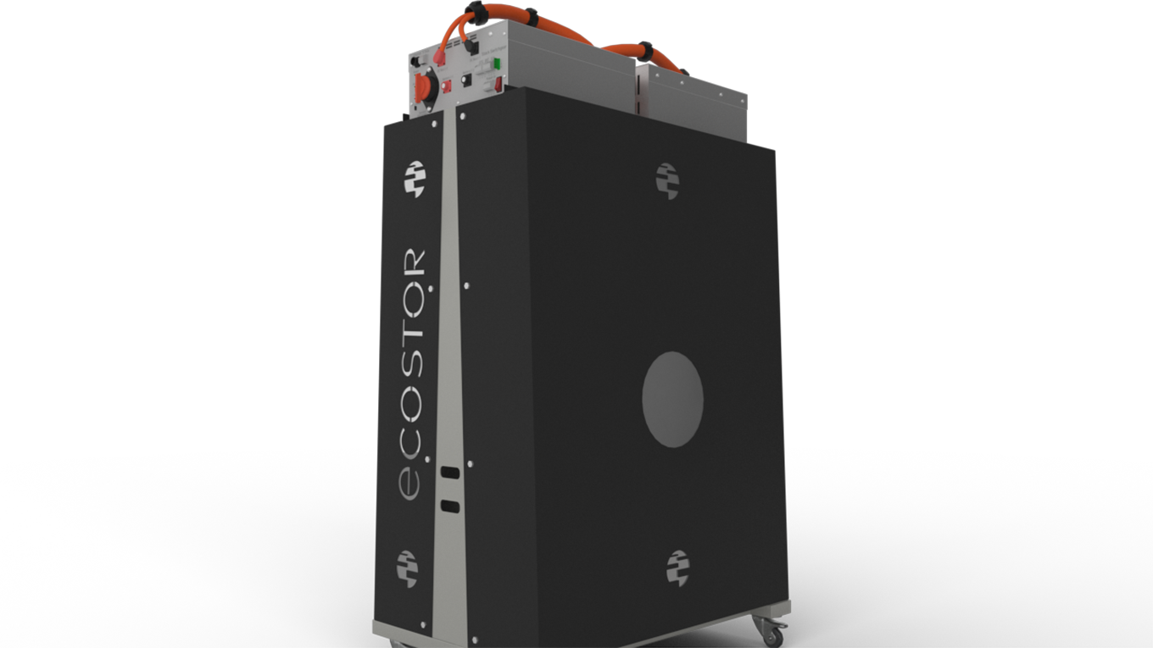
Smart energilagring i batteripakker
Batterilagring er fremtiden. Dette gir enorme muligheter for sparing av kostnader knyttet til strøm. Systemet vårt kan smartstyre batteriet ved å analysere strømprisen og/eller værvarsel. Et batteri kan:
Lades når strømmen er billig
Selge strøm når strømmen er dyr
Aktivt brukes i smartsystem ved at systemet bruker strømmen fra batteriet når det er dyr strømpris.
Utjevne energibehovet i nærområdet
Batterilagring er mest fornuftig sammen med solceller.
Har bygget allerede et batteri kan vi integrere løsningen i vårt system. Vi leverer også batterier gjennom vårt økende kontaktnettverk av elektrikere og produsenter.

Slide 13
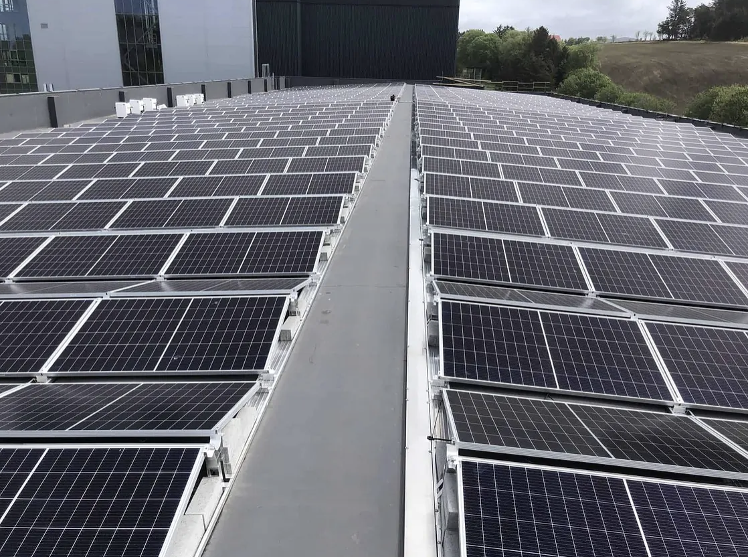
Solceller
Gjennom våre samarbeidspartnere kan vi levere, installere og smartstyre solceller til ethvert bygg. Solceller er den enkleste måten å produsere egen energi på. Sammen med en batteriløsning og SiteSense smartløsning fungerer systemet enda bedre.
Vanlig nedbetalingstid er 5-7 år på solceller. Dette avhenger av fremtidig strømpris.

Slide 14
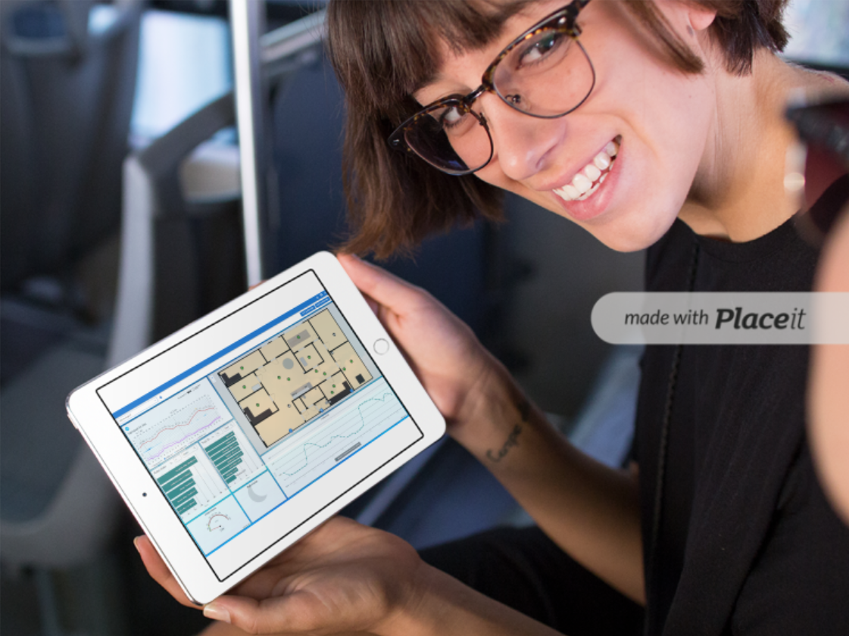
Løsningen
SiteSense programvare og skyløsning er en abonnementsløsning.
Kunde velger selv hvem som har tilgang til løsningen. Tilganger kan også begrenses til den enkelte bruker.
Installasjonskostnaden varierer etter hvor mange løsninger kunden ønsker å integrere i systemet og hvor mange nye komponenter som kreves.
SiteSense har som formål å gjenbruke eksisterende systemer. Dette senker totalkostnaden betraktelig.
De aller fleste eksisterende systemer, gamle som nye, kan gjenbrukes og integreres i vårt system.
SiteSense skreddersyr dashbord etter kundens ønsker.
Løsningen vil redusere humankapitalen hos kunde. Enkelt å bruke, sammen med fjernstyring av integrerte systemer = mindre bruk av tid på å regulere temperatur og annet.
Systemet settes opp etter kundens behov og kan endres kontinuerlig, både manuelt og automatisk.

Slide 15
Samarbeidspartnere

Slide 16
Utvalgte kunder

Slide 17
Takk for oss!
Last gjerne ned denne presentasjonen her:
www.sitesense.no/sitesense.pdf
Besøk også gjerne vår nettside for mer informasjon

